Slide 1
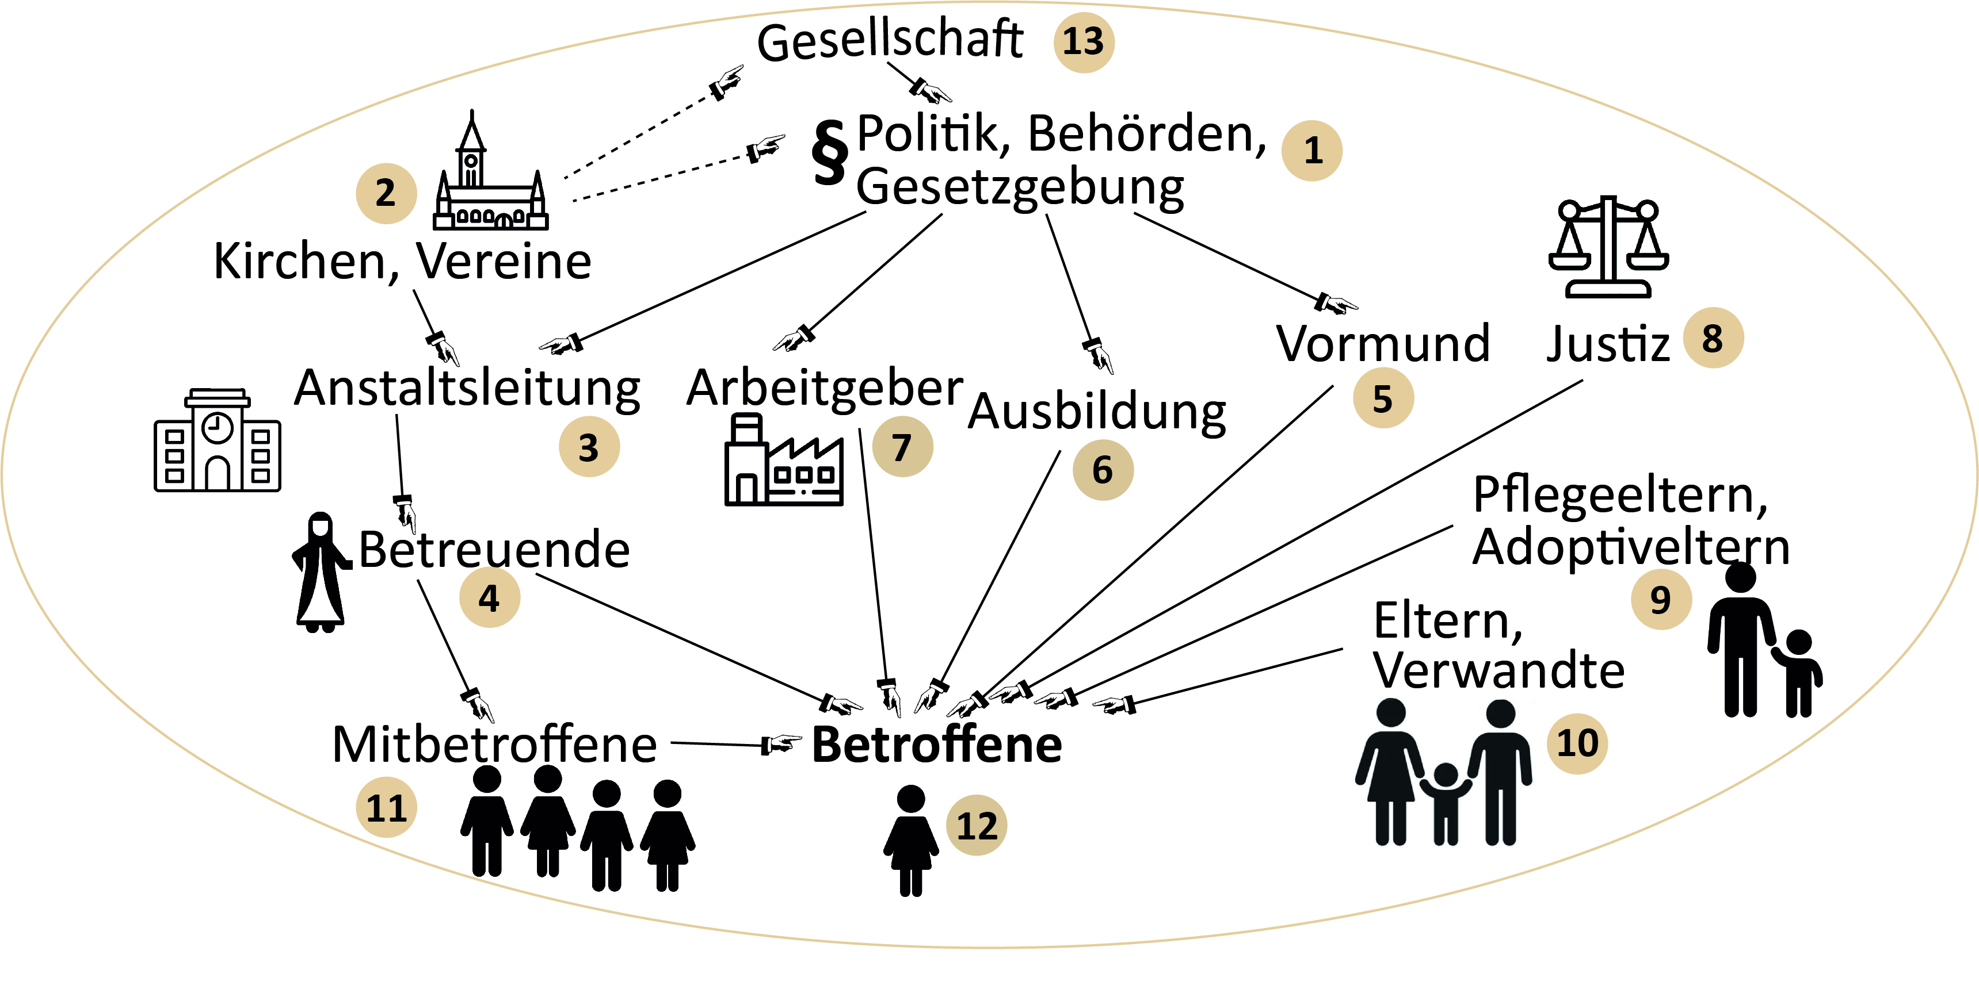
B.4 Wer trägt welche Verantwortung wofür?
Notes:
Hier handelt es sich um die Visualisierung als Ganzes. In den folgenden Slides wird sie eingeleitet und Schritt für Schritt aufgebaut.

Slide 2
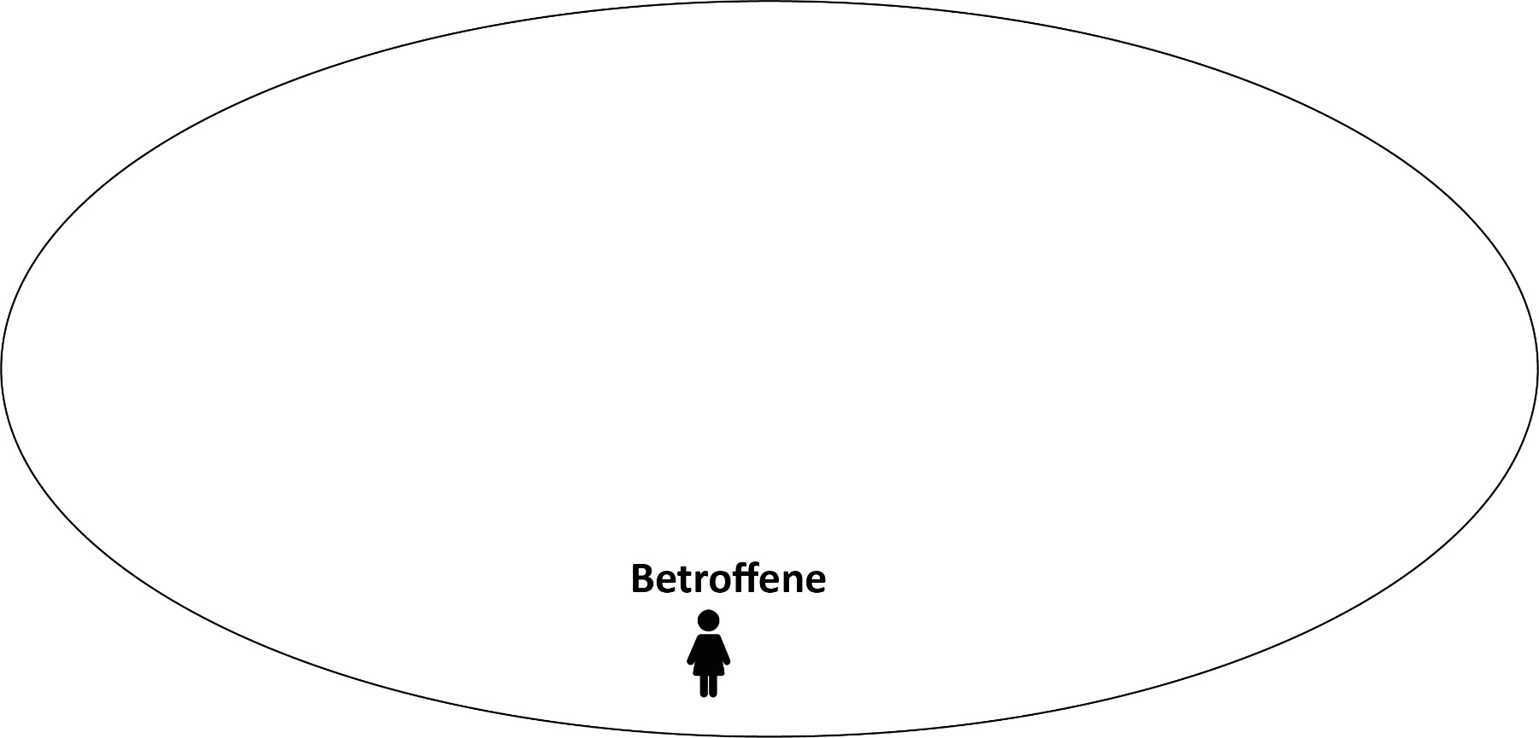
Wer trägt welche Verantwortung wofür?
Notes:
Die Präsentation dieser Visualisierung kann mit der Titelfrage eingeleitet werden: Wer trägt welche Verantwortung wofür? Denn im Gegensatz zu den Fragen 1 bis 3 handelt es sich hier um eine offene Frage, welche die Schülerinnen und Schüler auf der Grundlage ihrer Beschäftigung mit den Erzählungen unterschiedlich beantworten werden. Sie können Schülervermutungen eintragen, bevor die systematische Erläuterung beginnt. Dabei kann auf die Erfahrungen der Klasse mit den fünf Erzählungen zurückgegriffen werden.

Slide 3
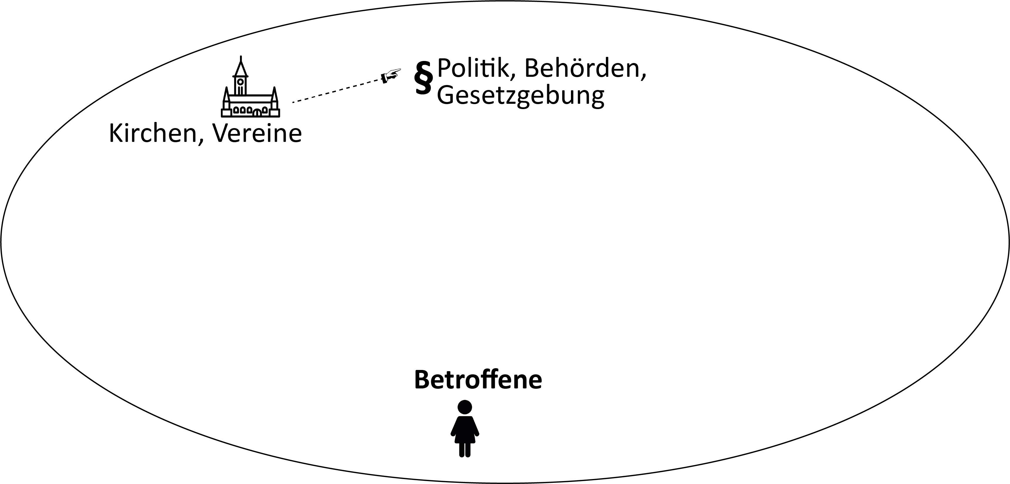
Wer trägt welche Verantwortung wofür?
Notes:
Behörden und Kirchen, vielleicht Vereine, alle als Träger von Anstalten, werden vermutlich als oberste Instanzen genannt werden. Möglicherweise wird auch die Rolle der Behörden, Beschlüsse zu fassen und durchzusetzen, erwähnt.

Slide 4
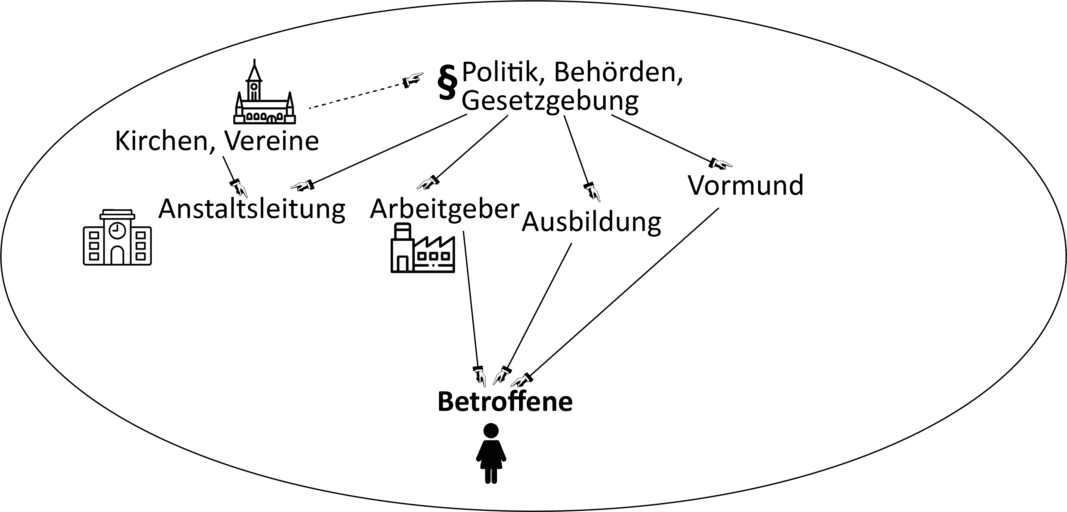
Wer trägt welche Verantwortung wofür?
Notes:
Auf einer nächsten Ebene befinden sich die ausführenden Organe: Anstaltsleitungen, Arbeitgeber, bei denen die Betroffenen schlecht bezahlte und/oder gesundheitsschädigende Arbeit verrichten mussten, unter Zwang durchlaufene Ausbildungen (oder aus deren Fehlen), ferner als Vertreter der Behörden der Vormund, der oft ohne weitere Kontrolle entscheiden konnte. Zur Rolle des Vormundes sei auf die Erzählungen von Claude Richstein und Sergio Devecchi hingewiesen. Weder Uschi Waser noch MarieLies Birchler konnten den gewünschten Beruf erlernen, Claude Richstein wurde unter seinem intellektuellen Niveaus ausgebildet. Zwangsarbeit mussten alle fünf Zeitzeuginnen und Zeitzeugen leisten.

Slide 5
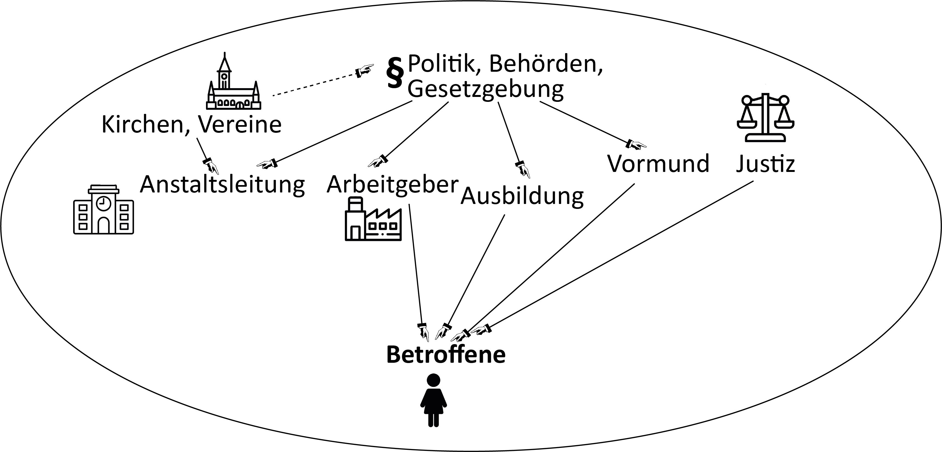
Wer trägt welche Verantwortung wofür?
Notes:
Eine besondere Rolle spielte die Justiz: Abgesehen davon, dass sie für Betroffene oft gar nicht zugänglich war, hatten die Betroffenen bei der Justiz – für sie nur zugänglich über den Vormund – schlechte Voraussetzungen, um sich zur Wehr zu setzen, auch bei Prozessen, in denen es nicht um die Zwangsmassnahmen direkt ging. Besonders eindrücklich die Erzählung von Uschi Waser, deren Anklage gegen ihren Vater wegen erwiesen mehrfachen sexuellen Missbrauchs vor Gericht mit einem Justizirrtum endete.

Slide 6
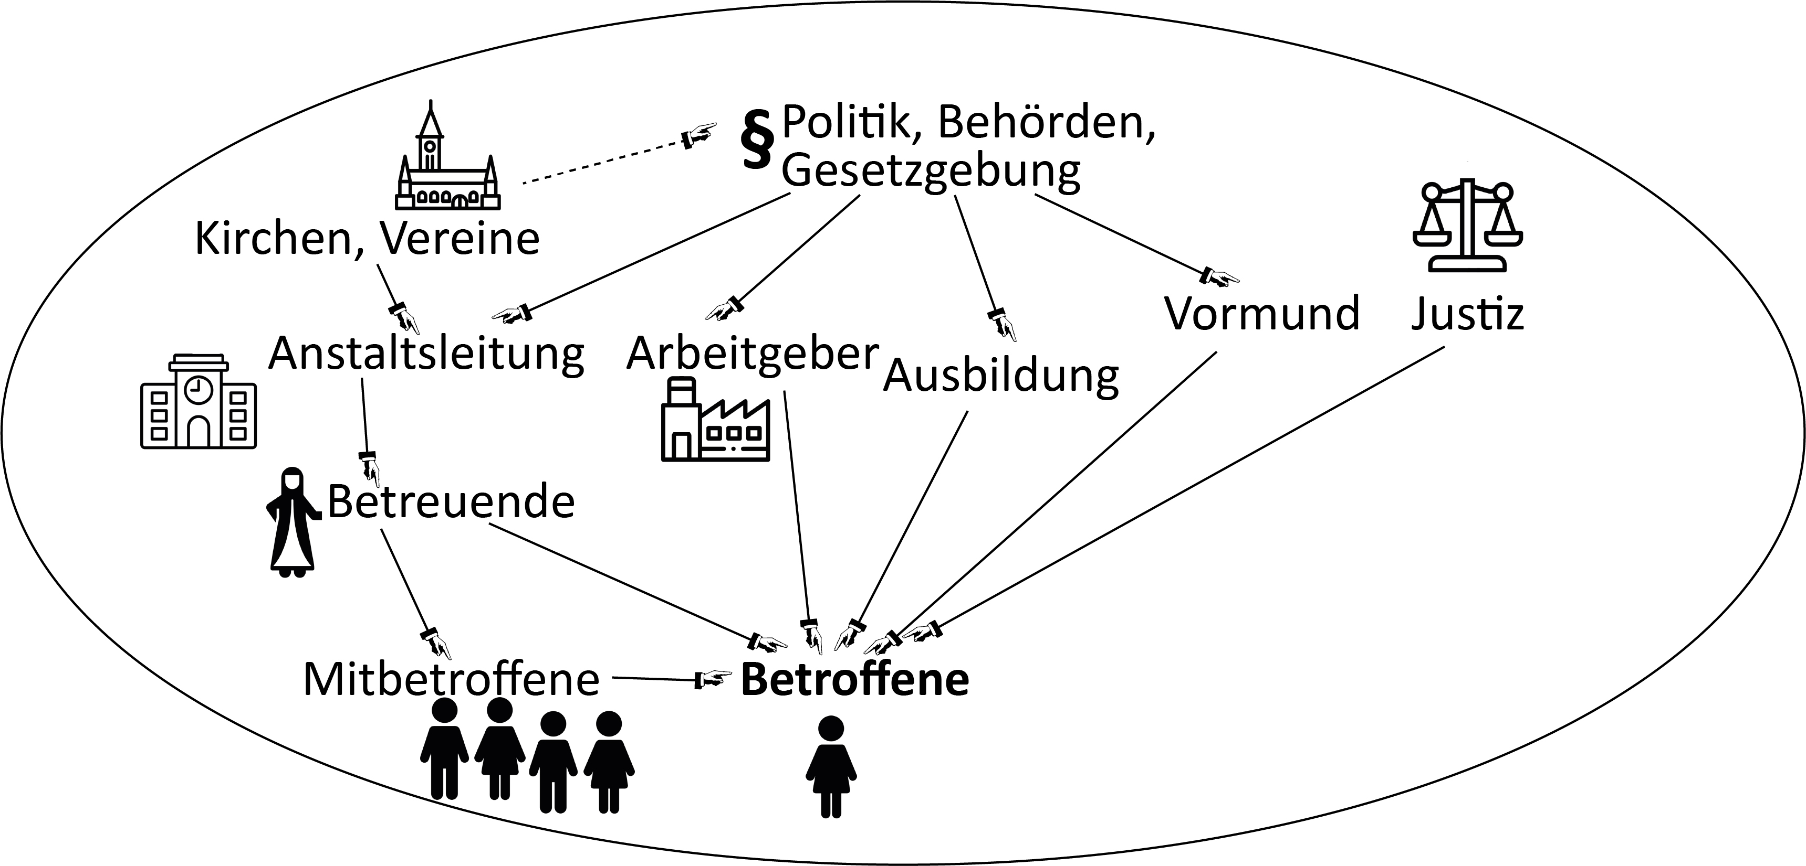
Wer trägt welche Verantwortung wofür?
Notes:
In der Hierarchie eine Anstalt, eines Zwangserziehungs-, eines Erziehungs- oder eines Heimes trugen die Betreuenden die unmittelbarste Verantwortung für die Behandlung der betroffenen Insassinnen und Insassen. Auch die Mitbetroffenen spielten eine grosse Rolle dabei, wie es den Betroffenen erging. Die Verhältnisse in Anstalten schildern alle fünf Zeitzeuginnen und Zeitzeugen negativ.

Slide 7
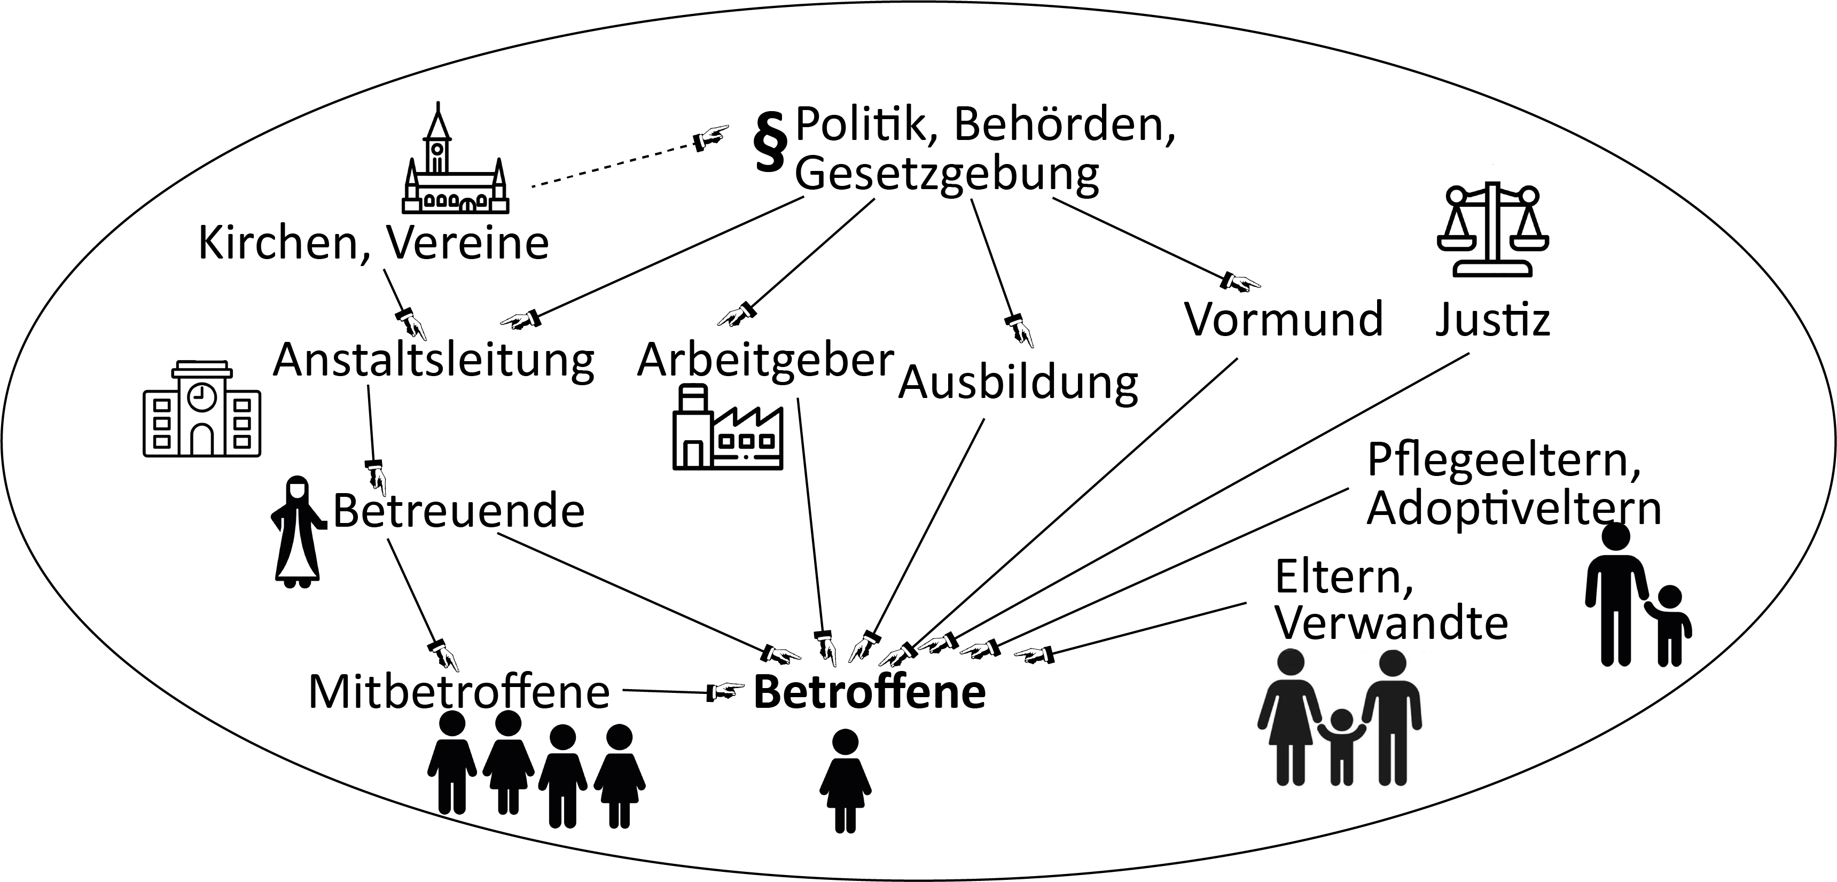
Wer trägt welche Verantwortung wofür?
Notes:
Auf gewissermassen der anderen, der privaten Seite waren Eltern, Verwandte, Pflege- und Adoptiveltern für Betroffene verantwortlich, wenngleich in unterschiedlicher Beziehung.

Slide 8
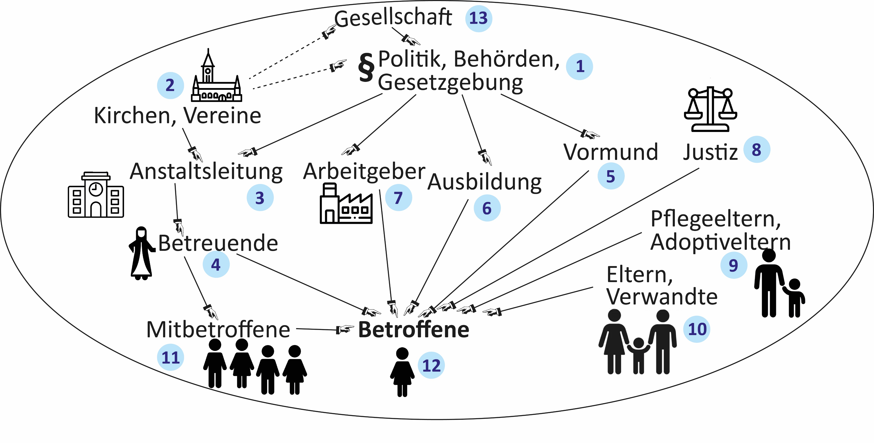
Wer trägt welche Verantwortung wofür?
MarieLies Birchler
Claude Richstein
Mario Delfino
Sergio Devecchi
Uschi Waser
Notes:
Letztlich ist die ganze Gesellschaft involviert.
Zum Schluss kann eingetragen werden, wen die Zeitzeuginnen und Zeitzeugen als Mitbeteiligte erwähnen. Wenn diese in der kurzen Erzählung nicht vorkommen, bedeutet dies aber nicht, dass es sie nicht auch gab. Die beiden gestrichelten Pfeile von Kirchen und Vereinen zu Gesellschaft und Behörden deuten an, dass gerade die Kirchen durch die Weitergabe von Moralvorstellungen auf Gesellschaft und Staat einwirkten.

